Slide 1
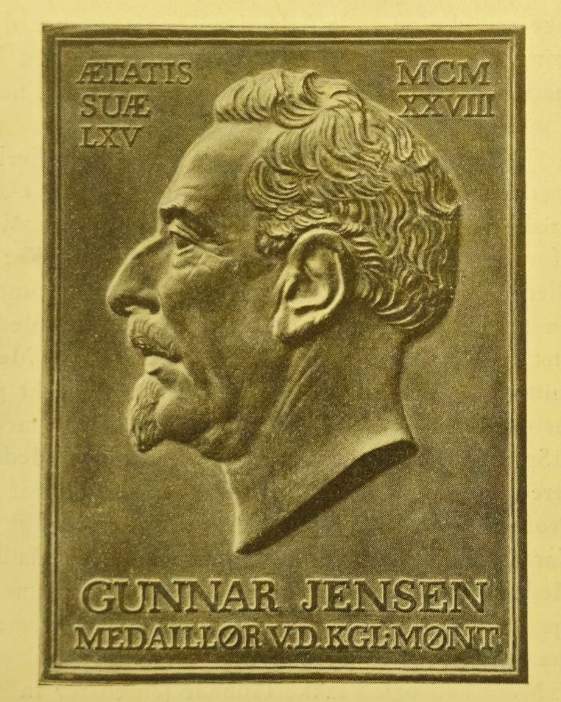
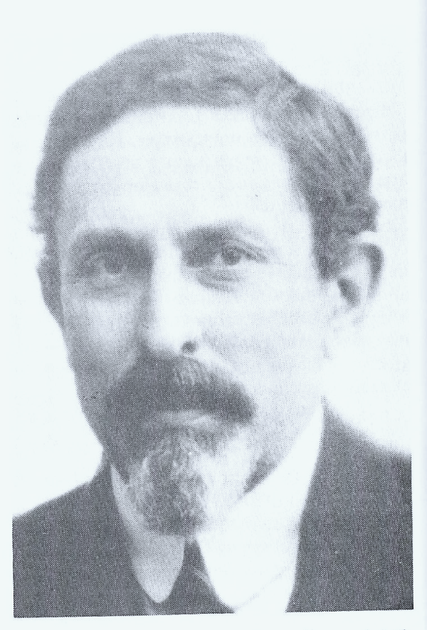
Gunnar Jensen
1863 - 1948

Slide 2
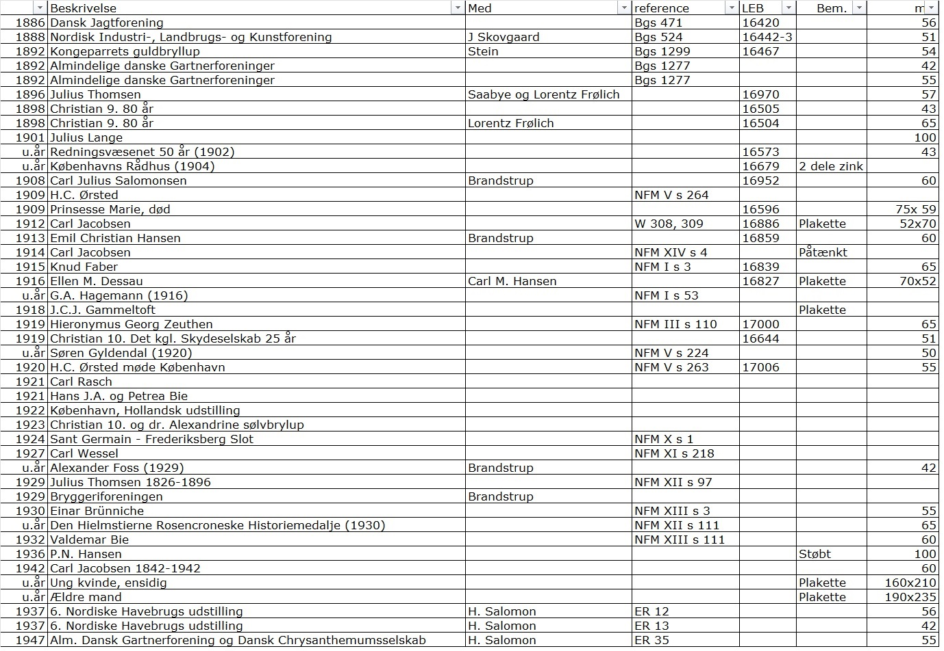

Slide 3
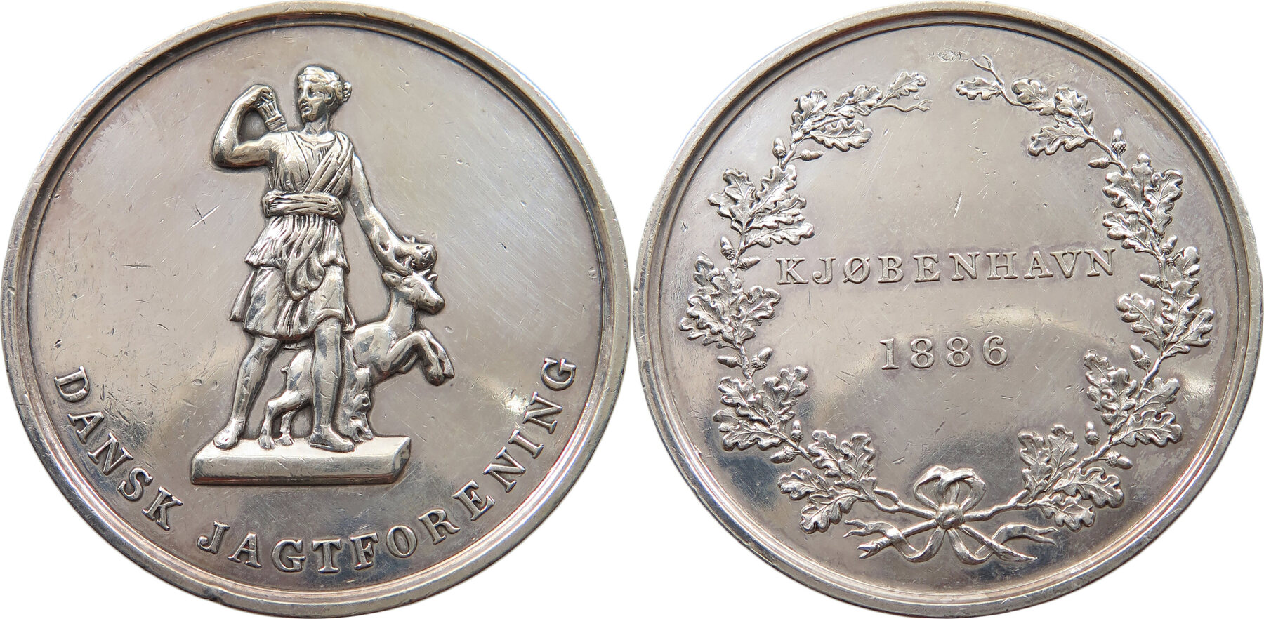
Gunnar Jensen

Slide 4
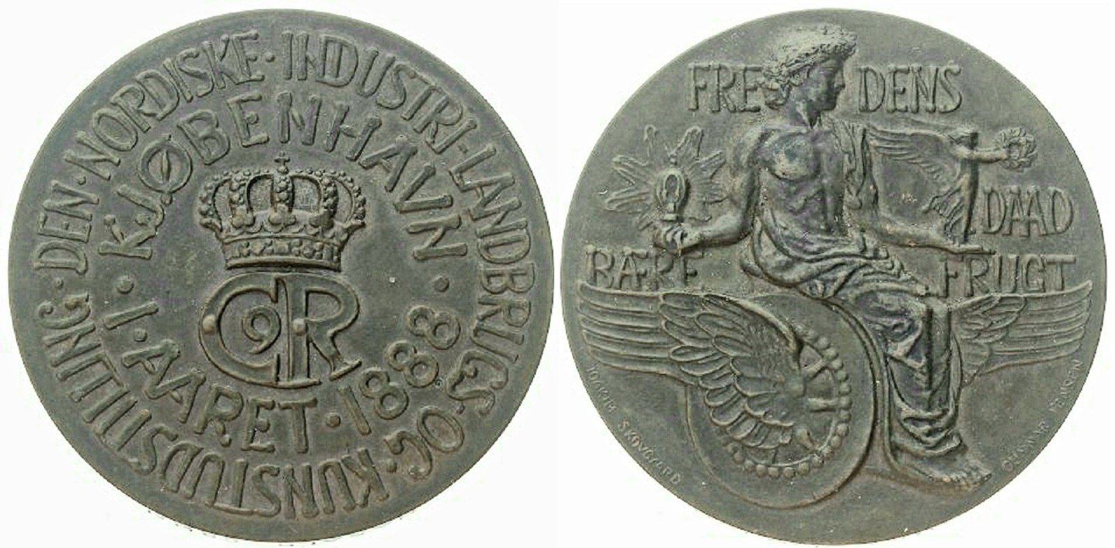
Gunnar Jensen

Slide 5
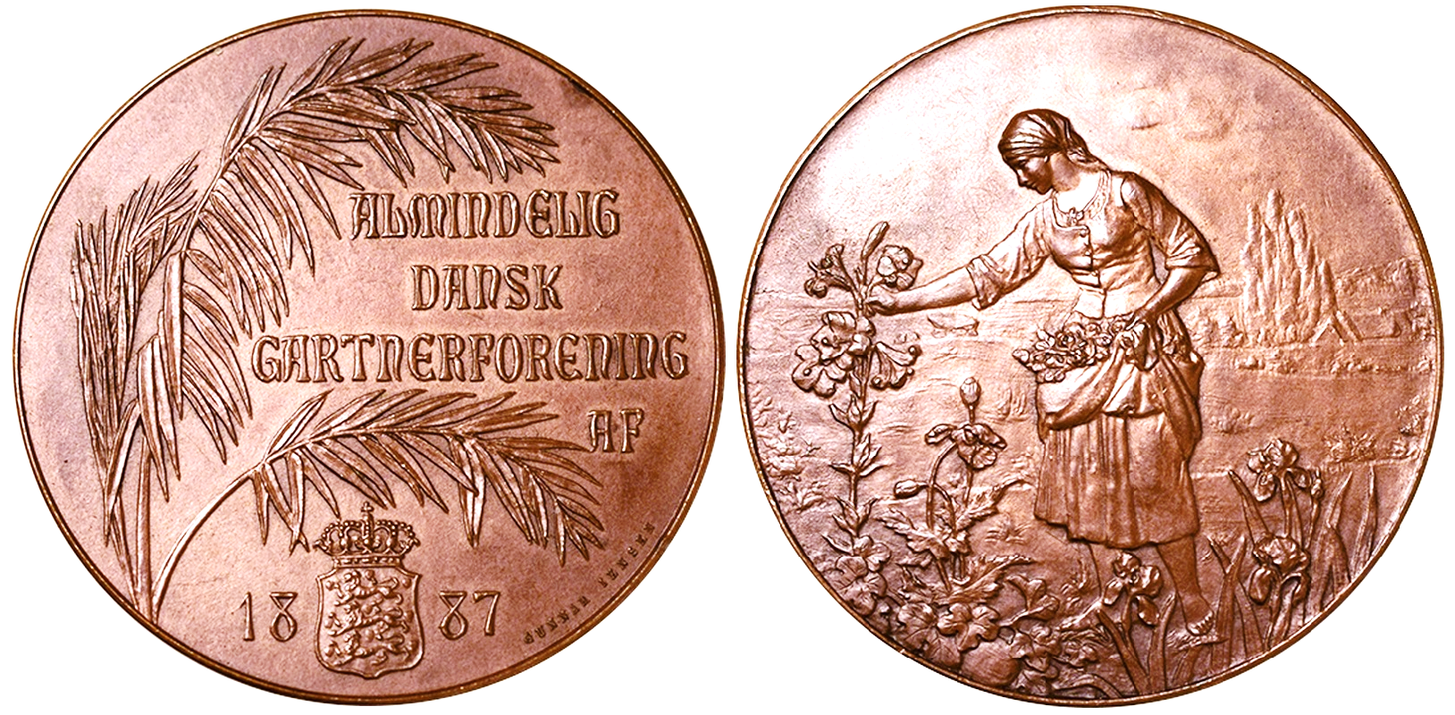
Gunnar Jensen

Slide 6
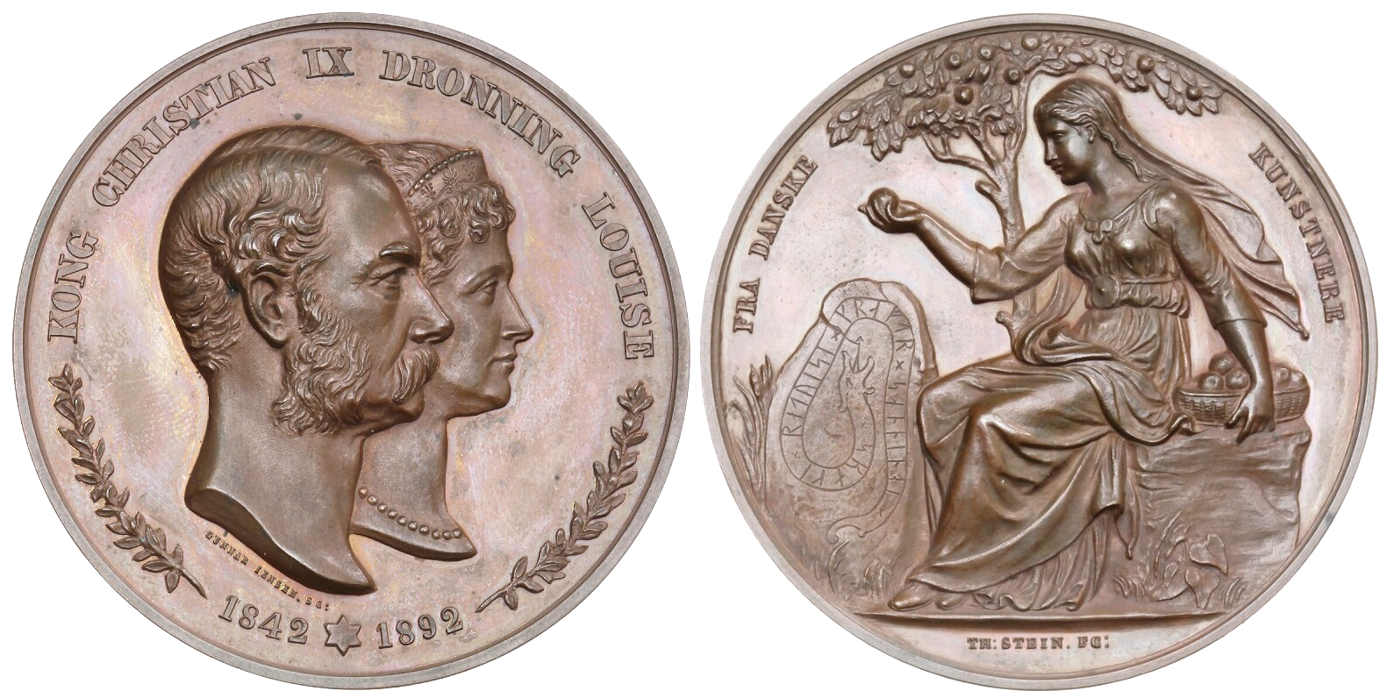
Gunnar Jensen

Slide 7
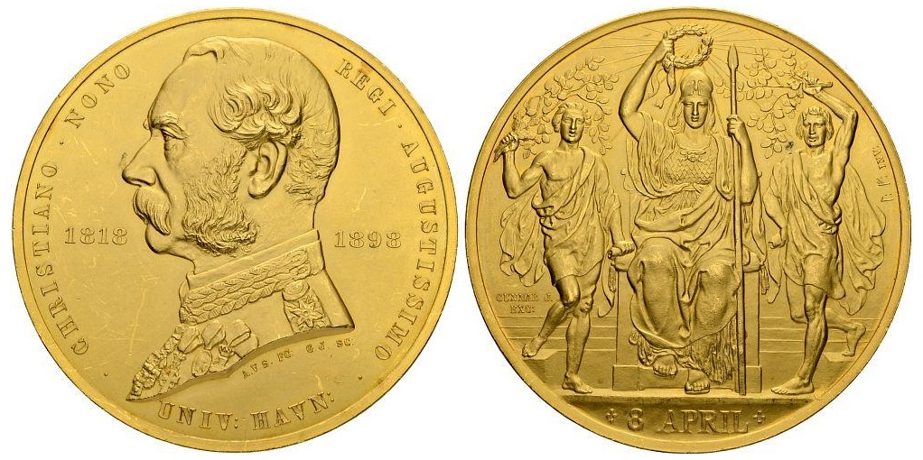
Gunnar Jensen

Slide 8
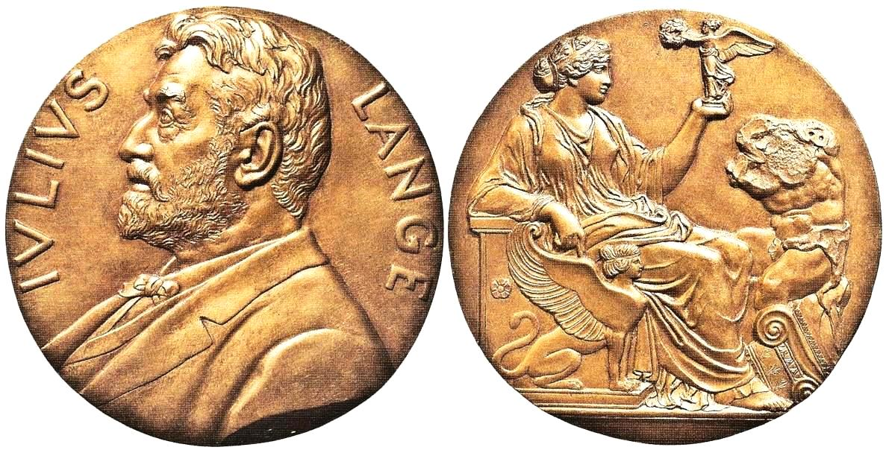
Gunnar Jensen

Slide 9
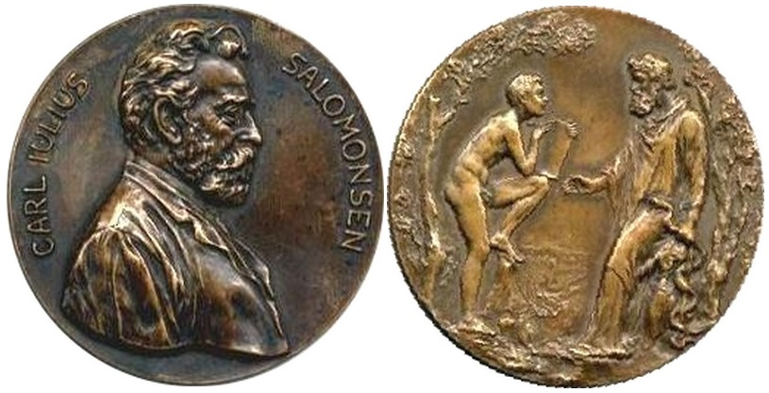
Gunnar Jensen

Slide 10
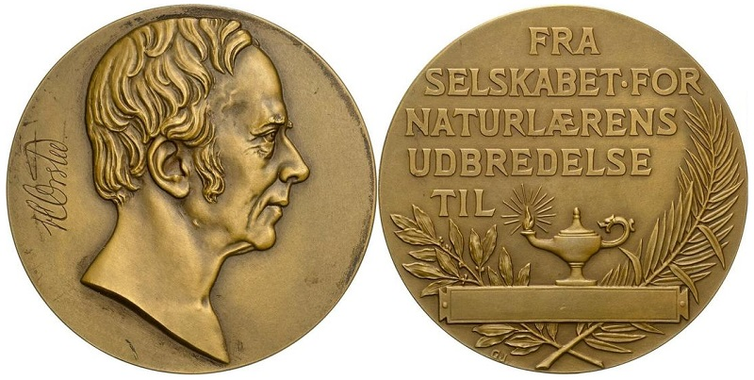
Gunnar Jensen

Slide 11
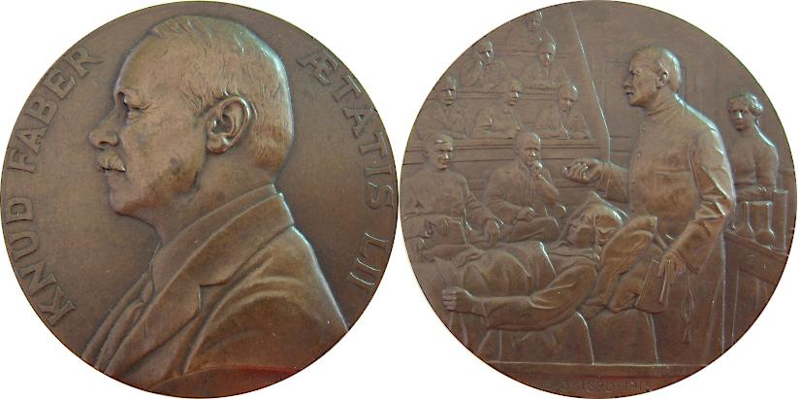
Gunnar Jensen

Slide 12
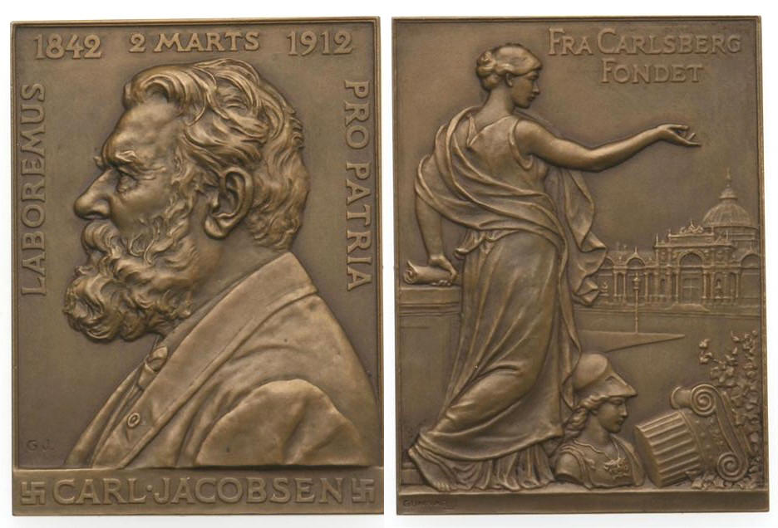
Gunnar Jensen

Slide 13
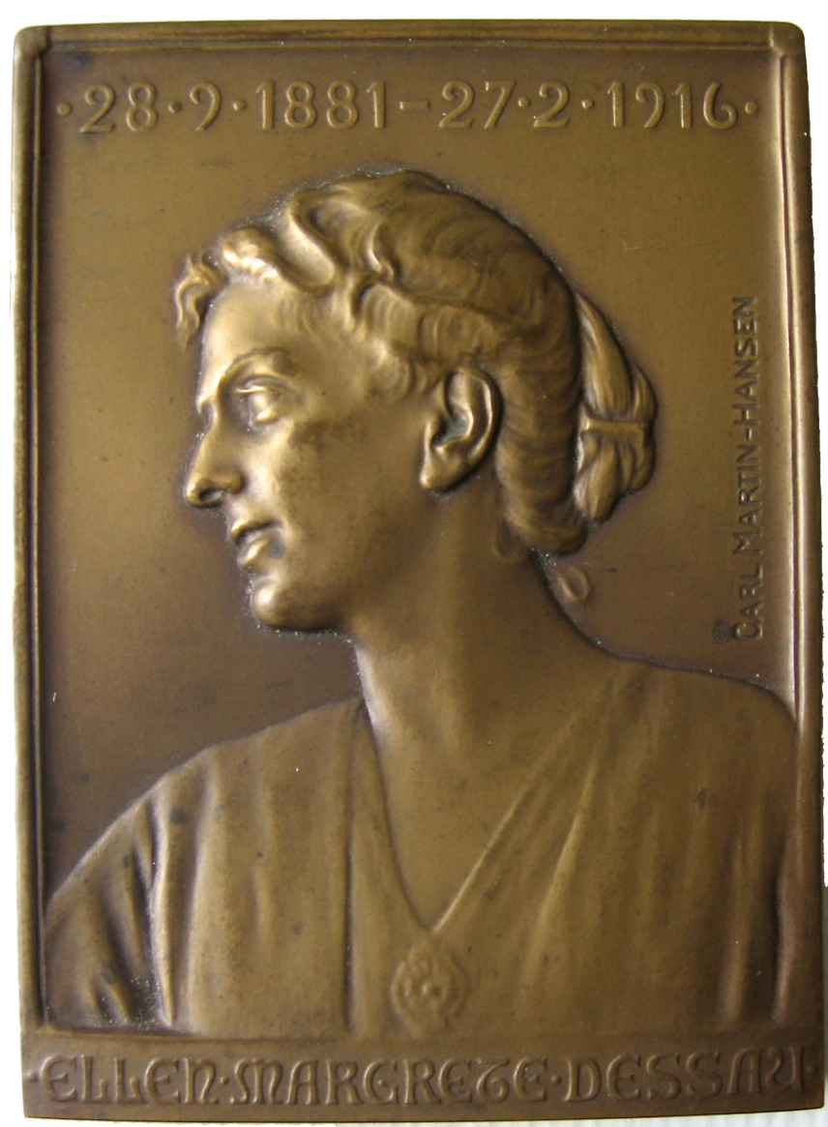
Gunnar Jensen

Slide 14
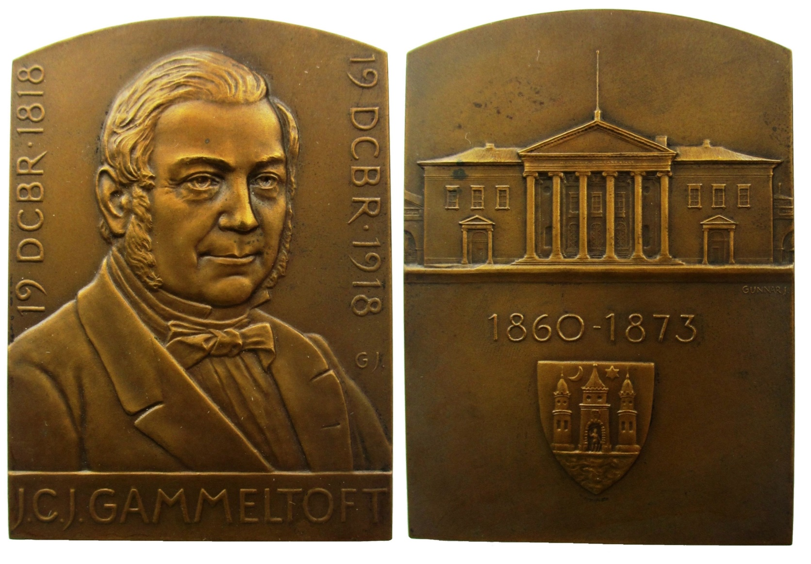
Gunnar Jensen

Slide 15
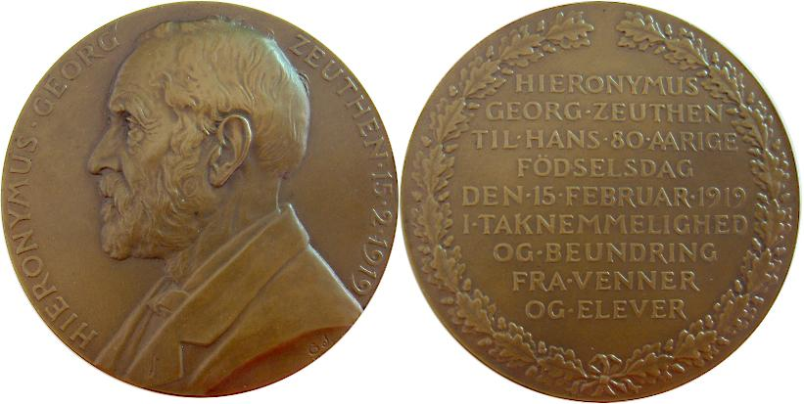
Gunnar Jensen

Slide 16
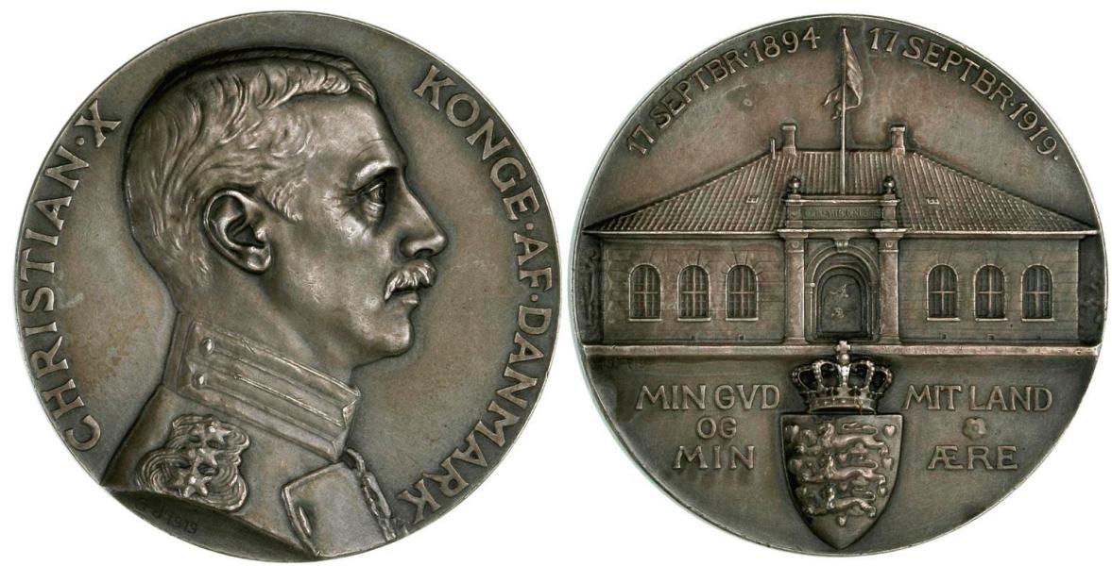
Gunnar Jensen

Slide 17
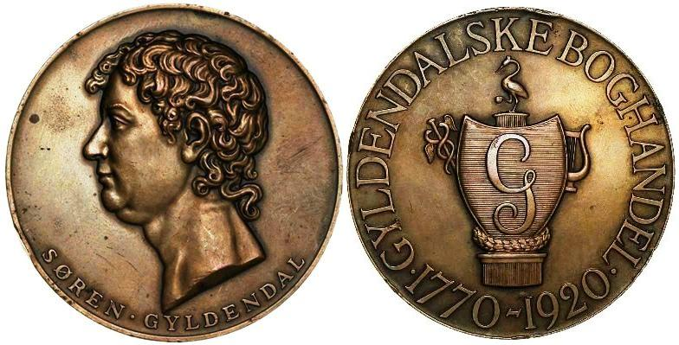
Gunnar Jensen

Slide 18
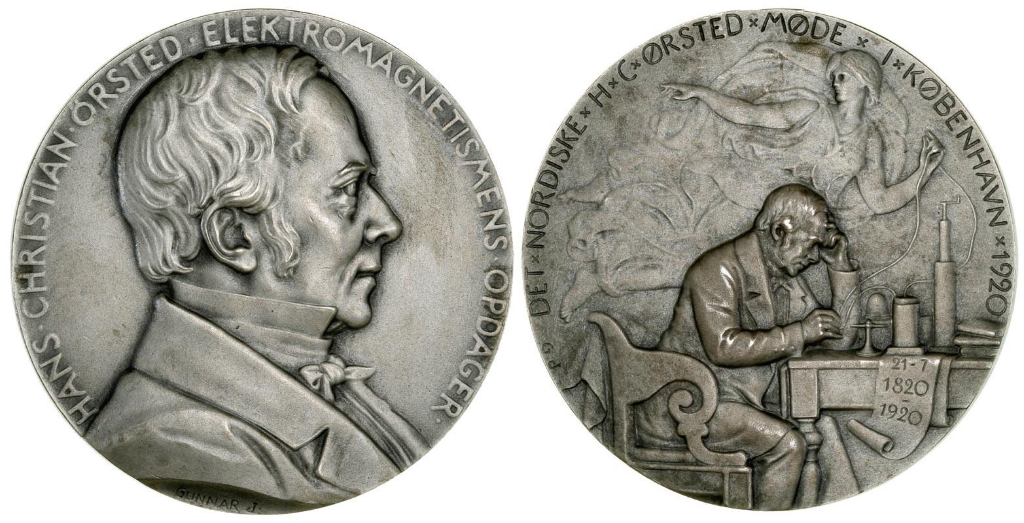
Gunnar Jensen

Slide 19
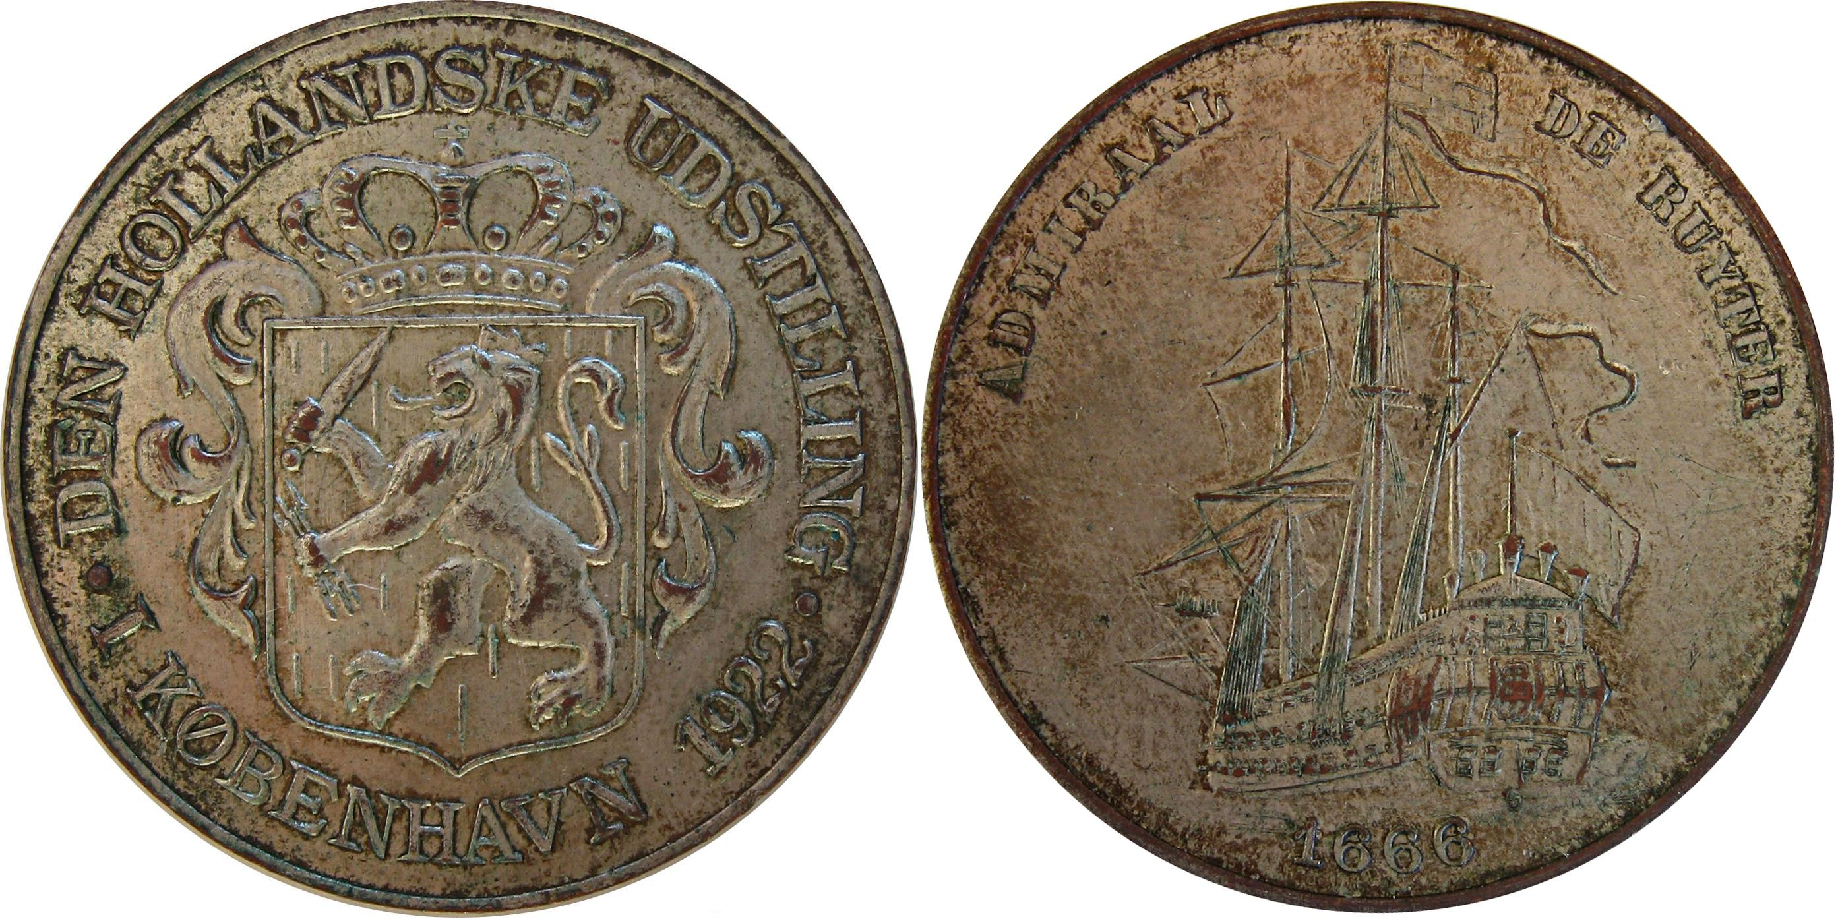
Gunnar Jensen

Slide 20
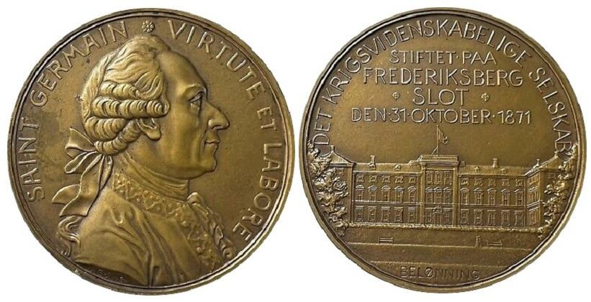
Gunnar Jensen

Slide 21
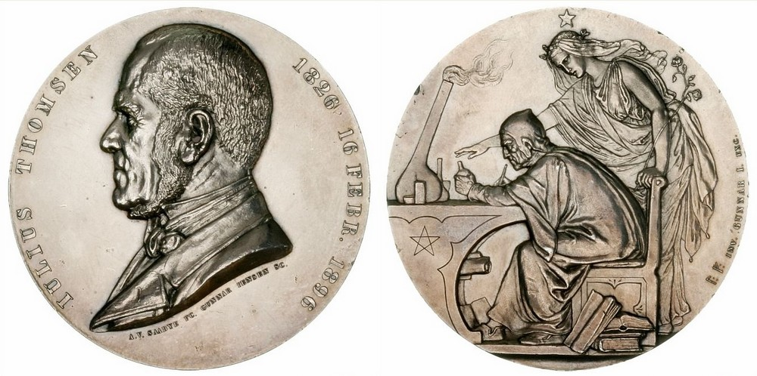
Gunnar Jensen

Slide 22
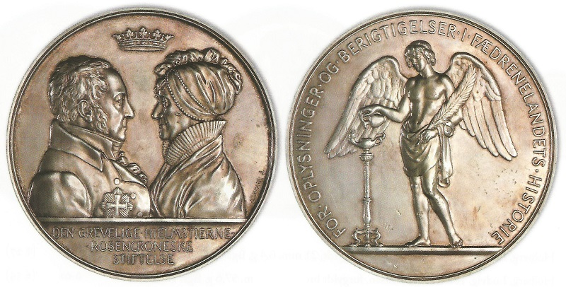
Gunnar Jensen

Slide 23
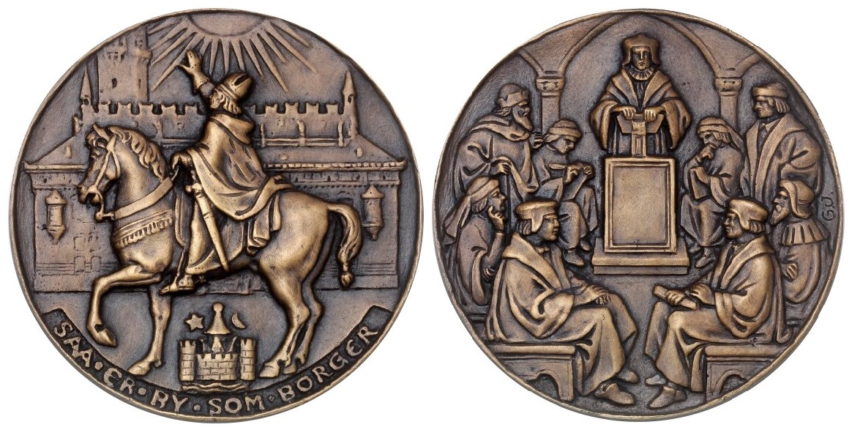
Gunnar Jensen

Slide 24
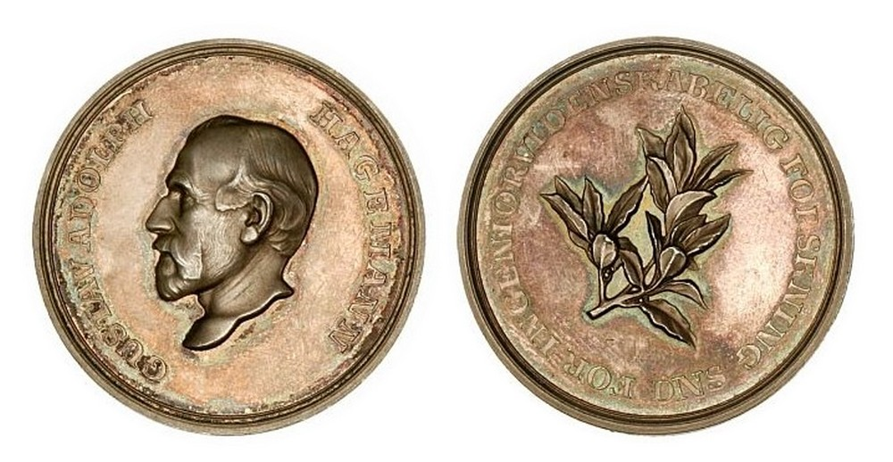
Gunnar Jensen

Slide 25
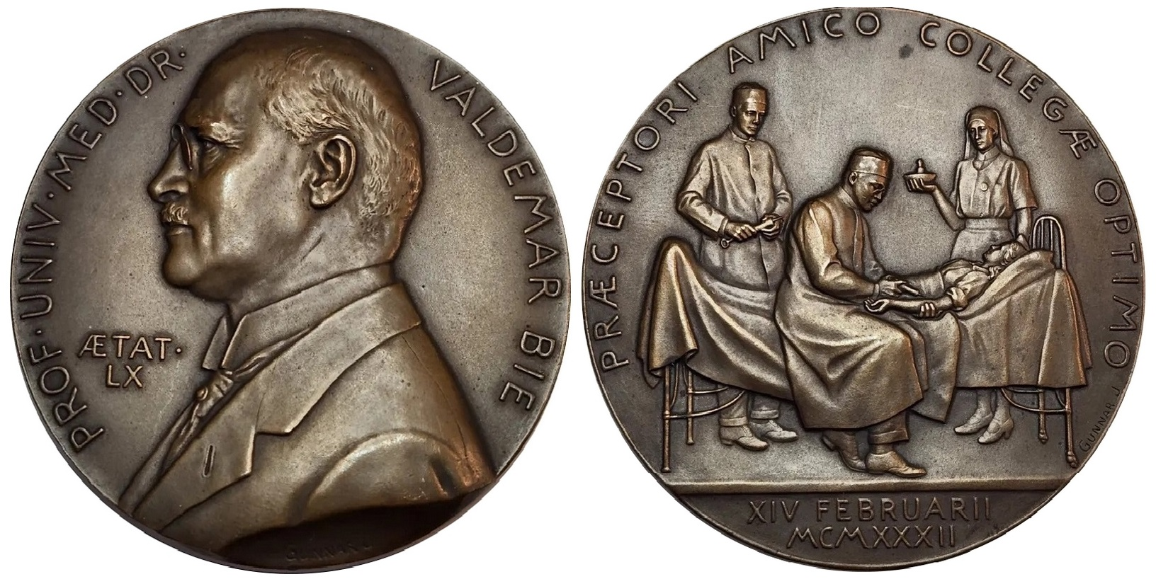
Gunnar Jensen

Slide 26
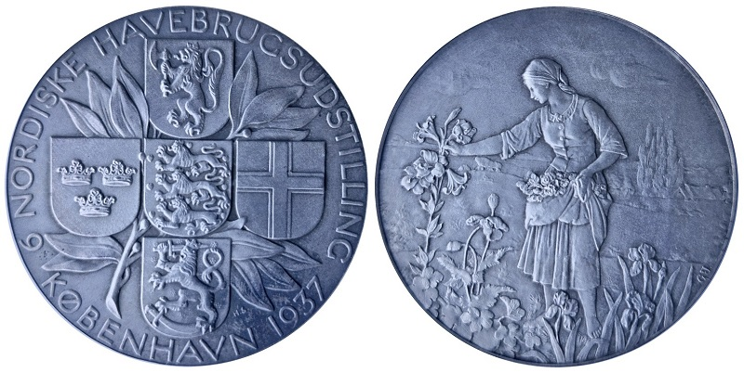
Gunnar Jensen

Slide 27
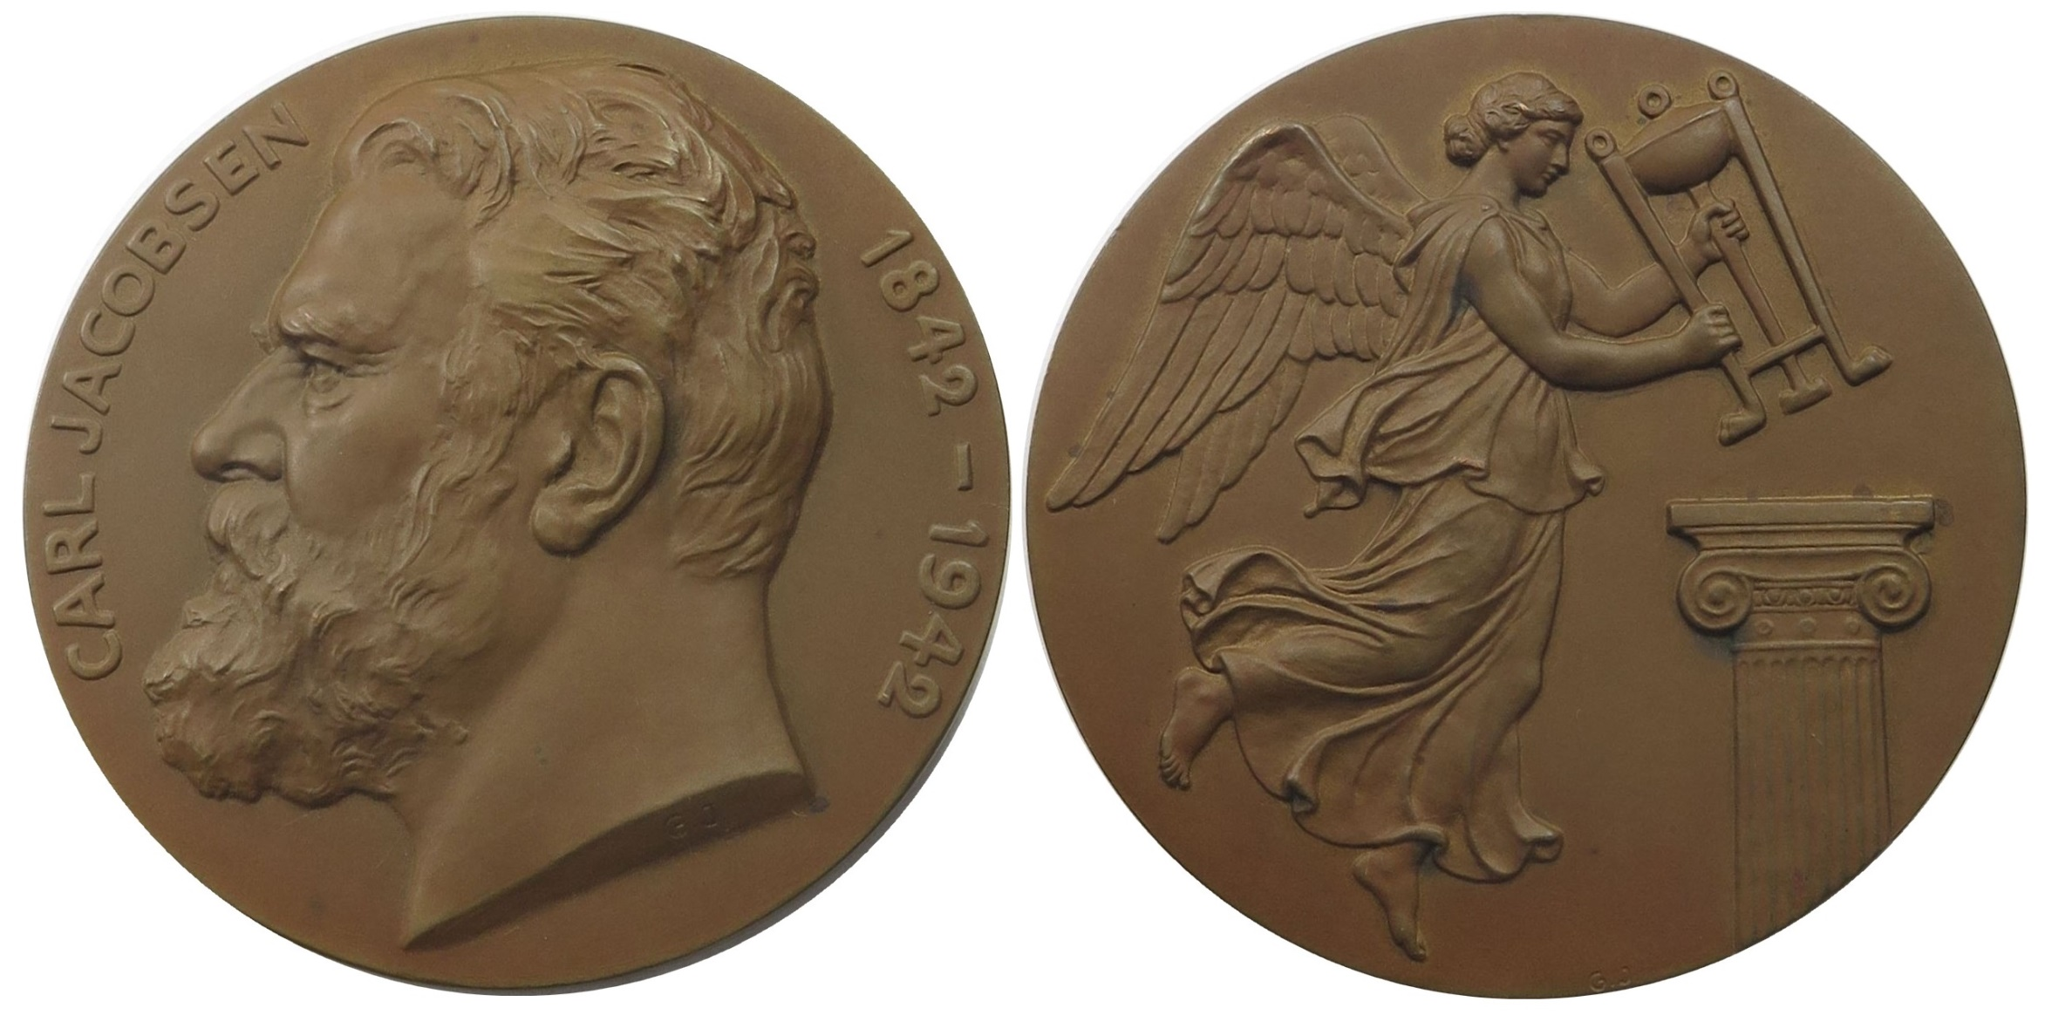
Gunnar Jensen

Slide 28
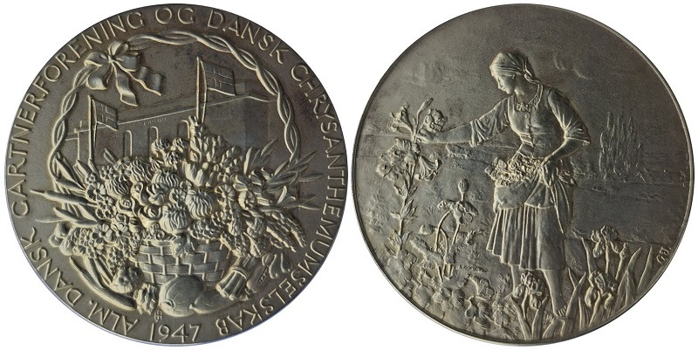
Gunnar Jensen

Slide 29
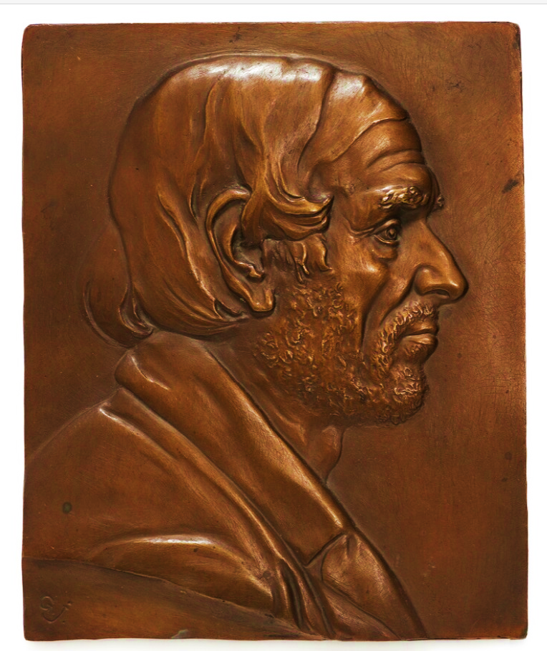
Gunnar Jensen

Slide 30
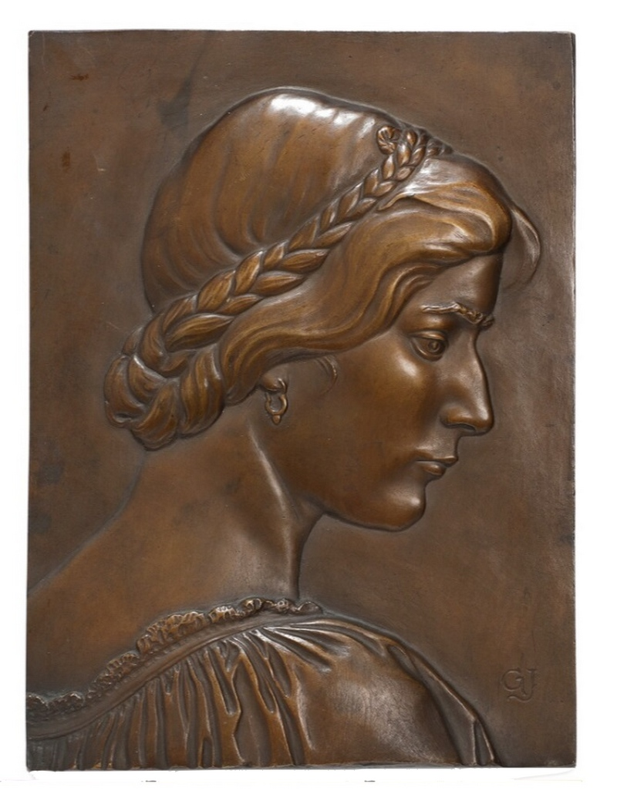
Gunnar Jensen

Slide 31
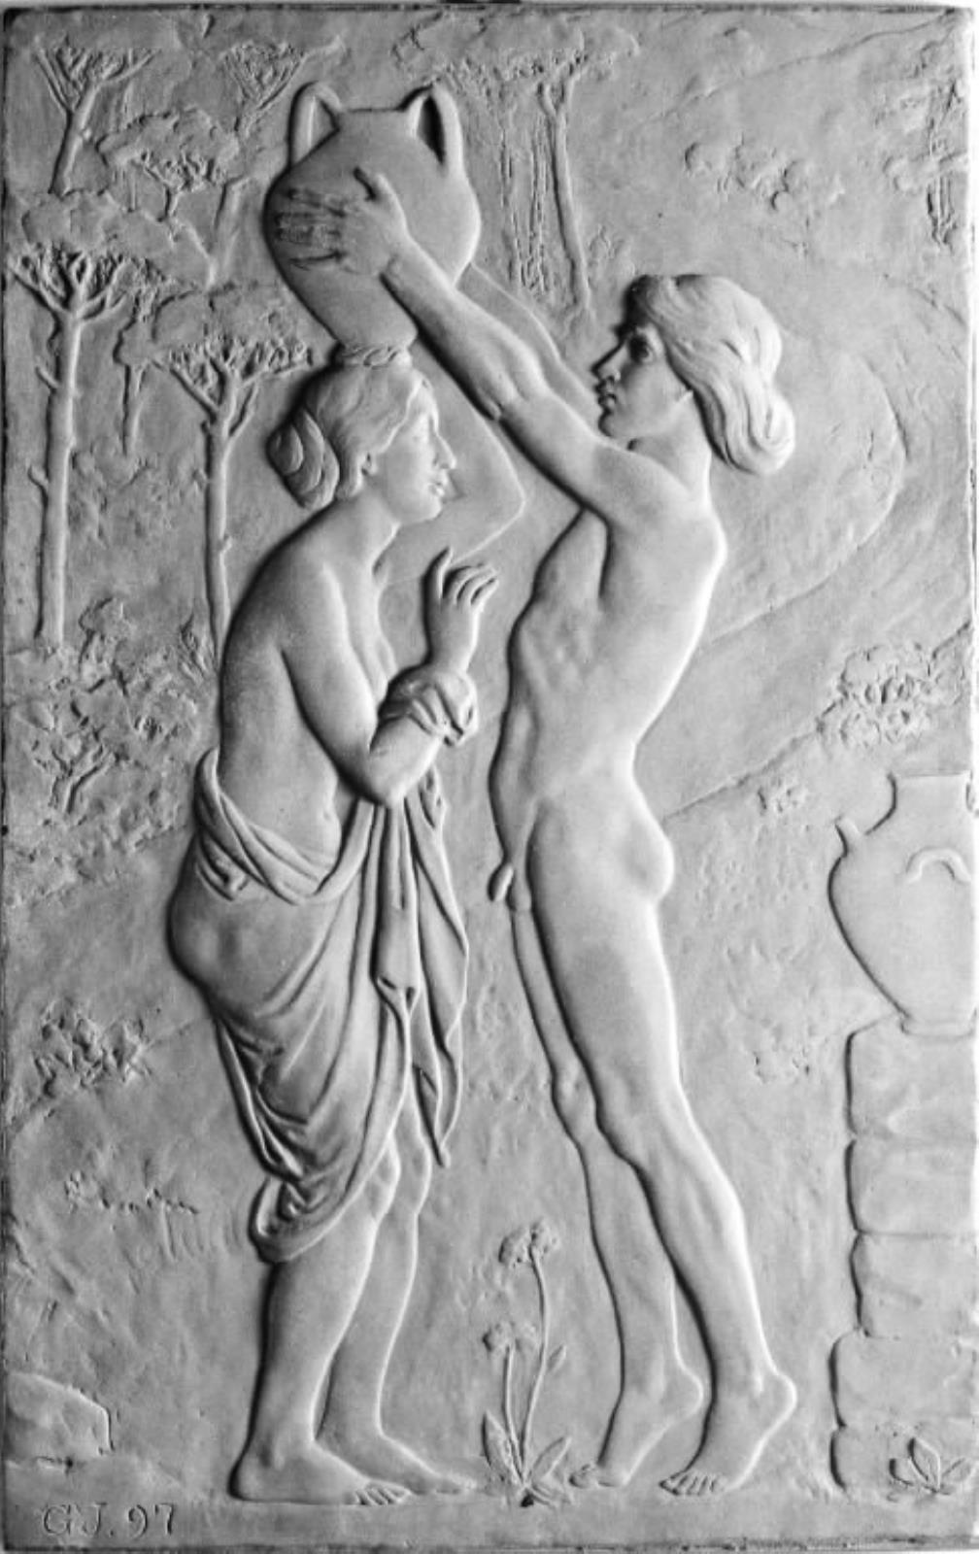
Gunnar Jensen

